Slide 1





Slide 2


- Xây dựng kế hoạch kinh doanh để tham gia Hội chợ Xuân gây Quỹ Nhân ái.
- Xác định những nội dung cần có trong kế hoạch kinh doanh.

Slide 3

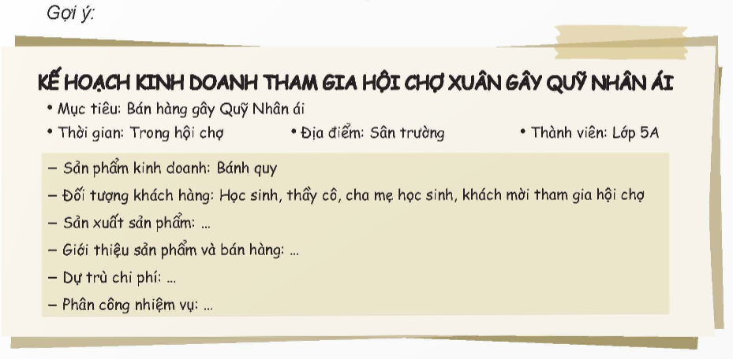
Các nhóm thảo luận chia sẻ về ý tưởng kinh doanh, chiến lược bán hàng hiệu quả cao để xây dựng kế hoạch kinh doanh của nhóm mình.

Slide 4

Mục tiêu, thời gian, địa điểm, thành viên tham gia.
Sản phẩm kinh doanh.
Đối tượng khách hàng là ai?
Cách giới thiệu về sản phẩm và trưng bày sản phẩm sao cho đẹp mắt.
Chiến lược bán hàng như thế nào?
Dự trù kinh phí.

